Slide 1



Chirk
Исполнители:
Лукашев Олег;
Пеканов Никита;
Грибанова Дарья;
Бабирье Джанат;
Мануковский Илья;
Акмызрак Мердан.
Группа 6.1-4
Руководитель: Тарасов В. С.

Slide 2
Наша команда
Лукашев Олег - роль(TeamLead/Backend Developer)
Пеканов Никита - роль(Backend Developer/DevOps Engineer)
Грибанова Дарья - роль(Backend Developer/Technical Writers)
Бабирье Джанат - роль(QA Engineer)
Мануковский Илья - роль(Frontend Developer)
Акмызрак Мердан - роль(Frontend Developer)

Slide 3
актуальность
Недоступность некоторых популярных социальных сетей;
У каждого свои недостатки.

Slide 4
Цели
Приложение предназначено для:
Предоставления возможности делиться своими мыслями с другими пользователями;
Распространения новостей;
Предоставления пользователям альтернативного способа обмена информацией.

Slide 5
задачи
Приложение создается для обеспечения возможности:
Пользователям добавлять «Чирк»;
Смотреть и реагировать на «Чирки» других пользователей;
Модераторам удалять неприемлемые «Чирки»;
Пользователям удалять свои «Чирки»;
Пользователям скрывать свои «Чирки»;
Пользователям создавать временные «Чирки».

Slide 6
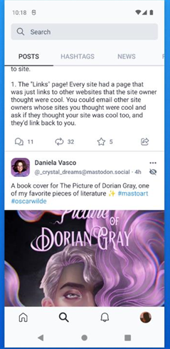
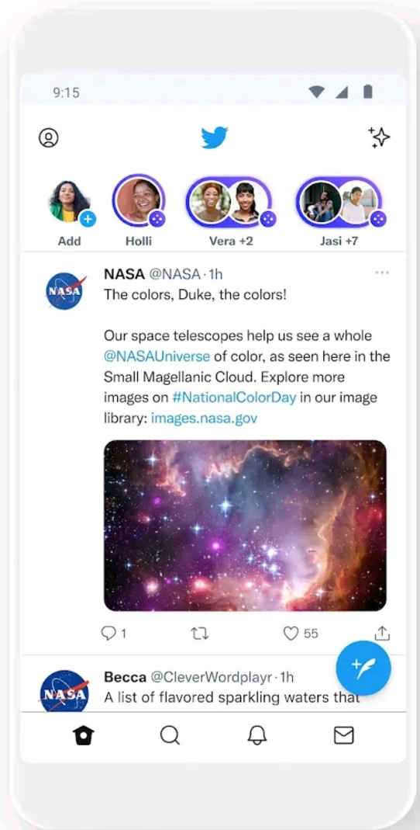
Обзор аналогов
Название | Преимущества | Недостатки
Twitter | Прост в использовании; Быстрый обмен информации; Есть положительные реакции. | Сервис недоступен на территории РФ; Нет отрицательных реакций.
Mastodon | Приложение бесплатно; Возможность скрывать публикации из общей ленты. | Нет временных публикаций; Нет реакций на посты; Неудобный интерфейс.

Slide 7









Средства реализации
Язык программирования Java 17 версии;
Фреймворк Spring Boot;
СУБД PostgreSQL 13;
Инструмент для создания документации; API Swagger;
Flutter;
Dart;
Elementary;
Docker;
TimeWeb.

Slide 8
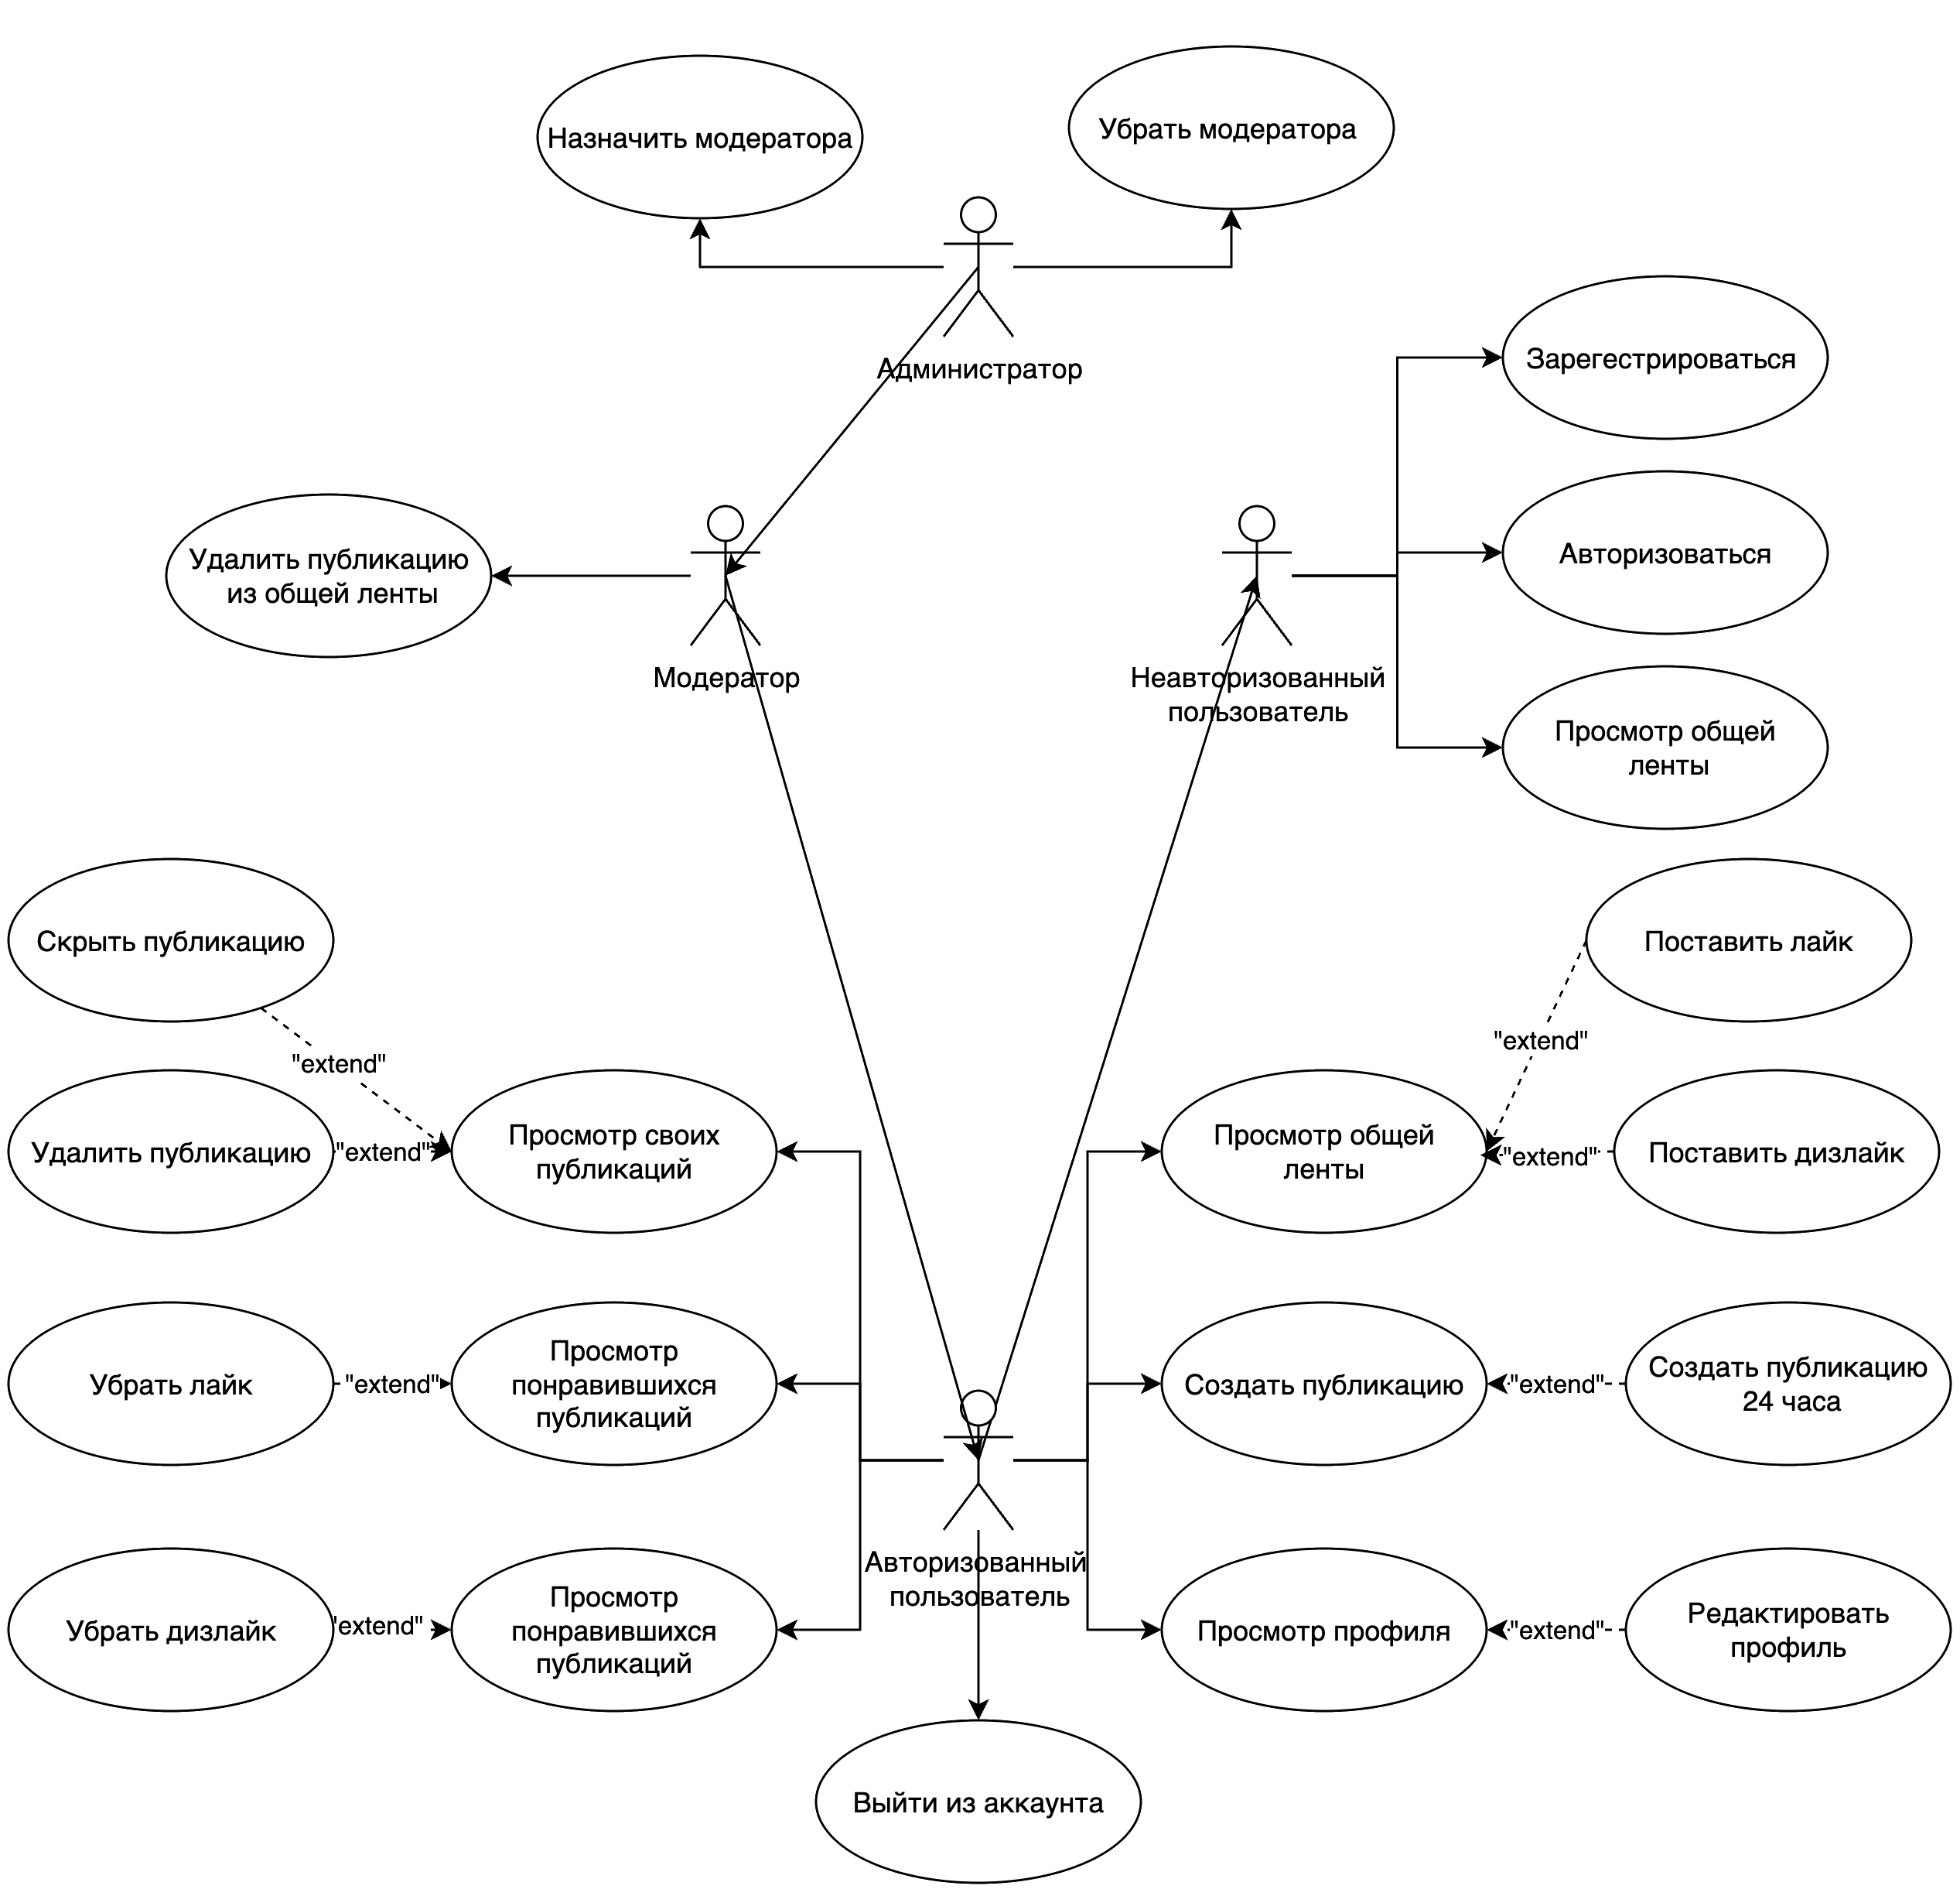
Описание ролей

Slide 9
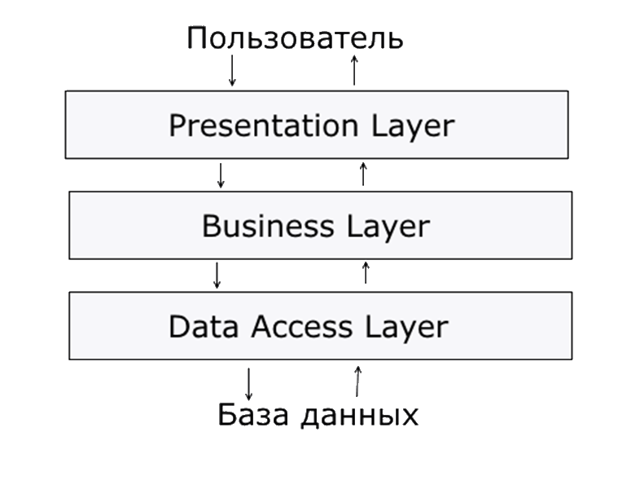
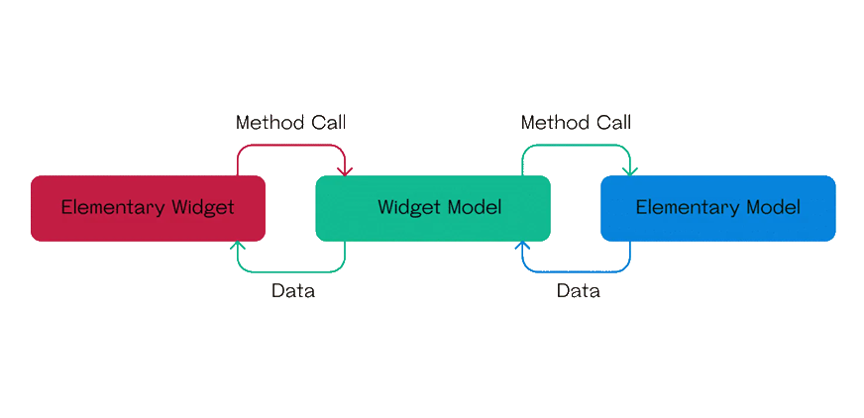
Архитектура
Back-end(трехслойная)
Front-end(Elementary MVVM)

Slide 10
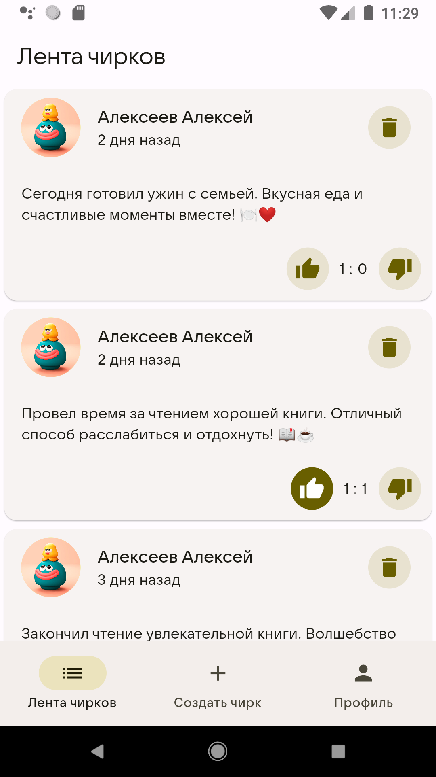
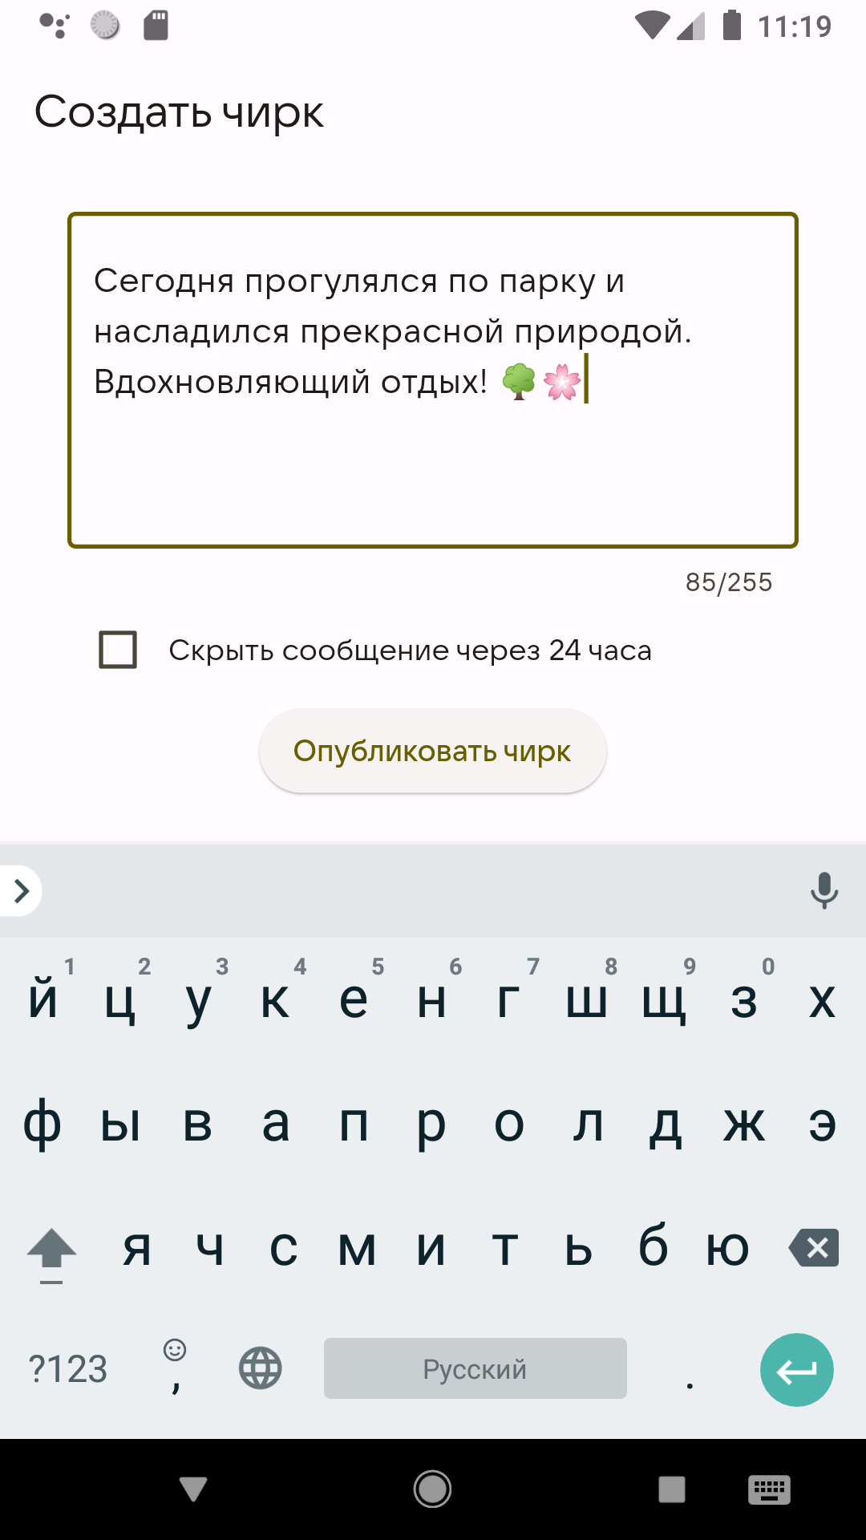
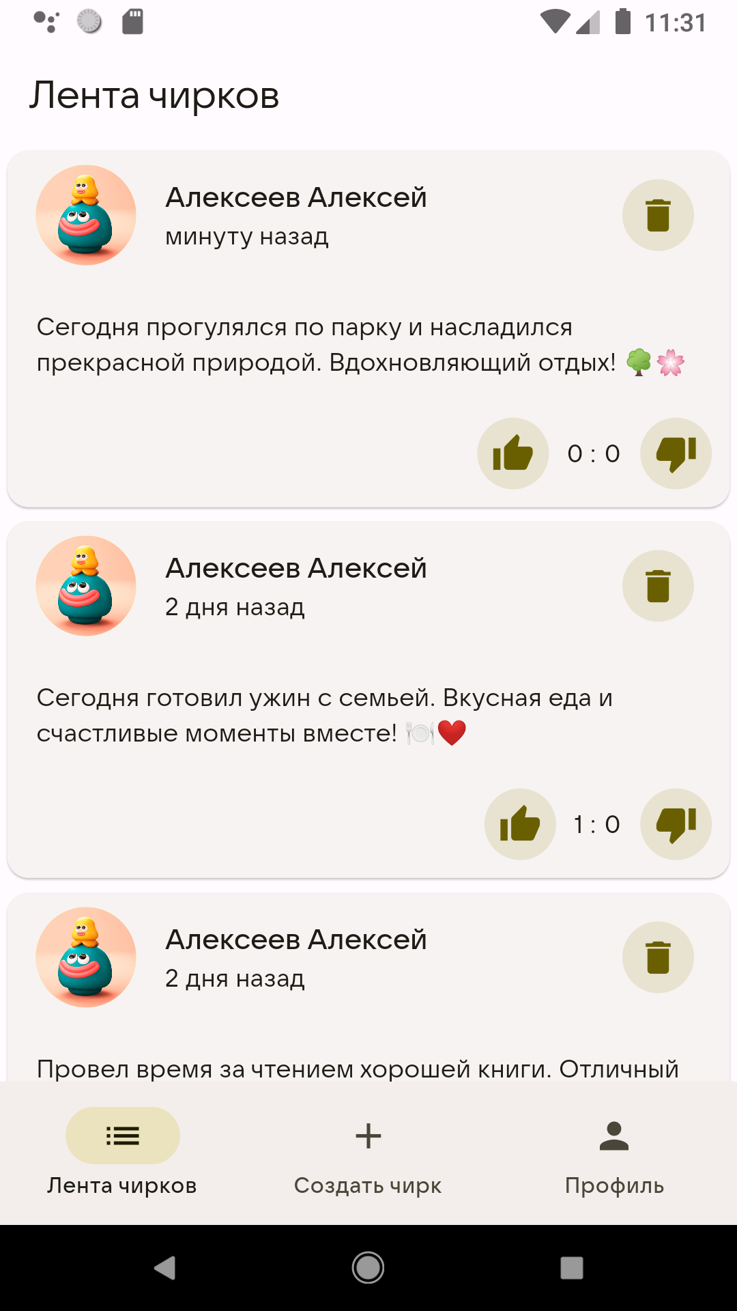
Сценарий для создания чирка

Slide 11
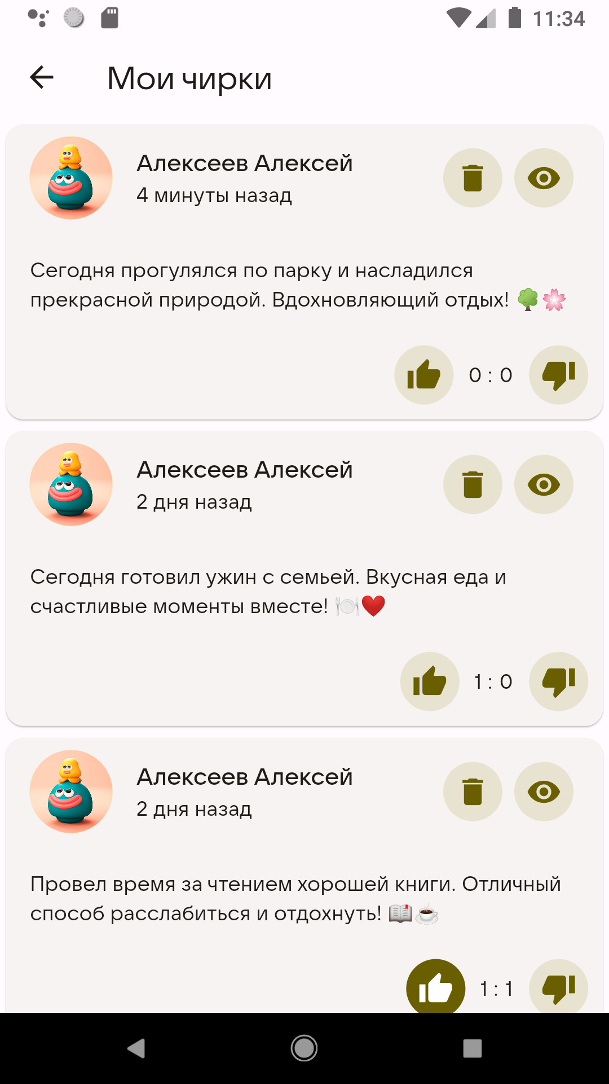
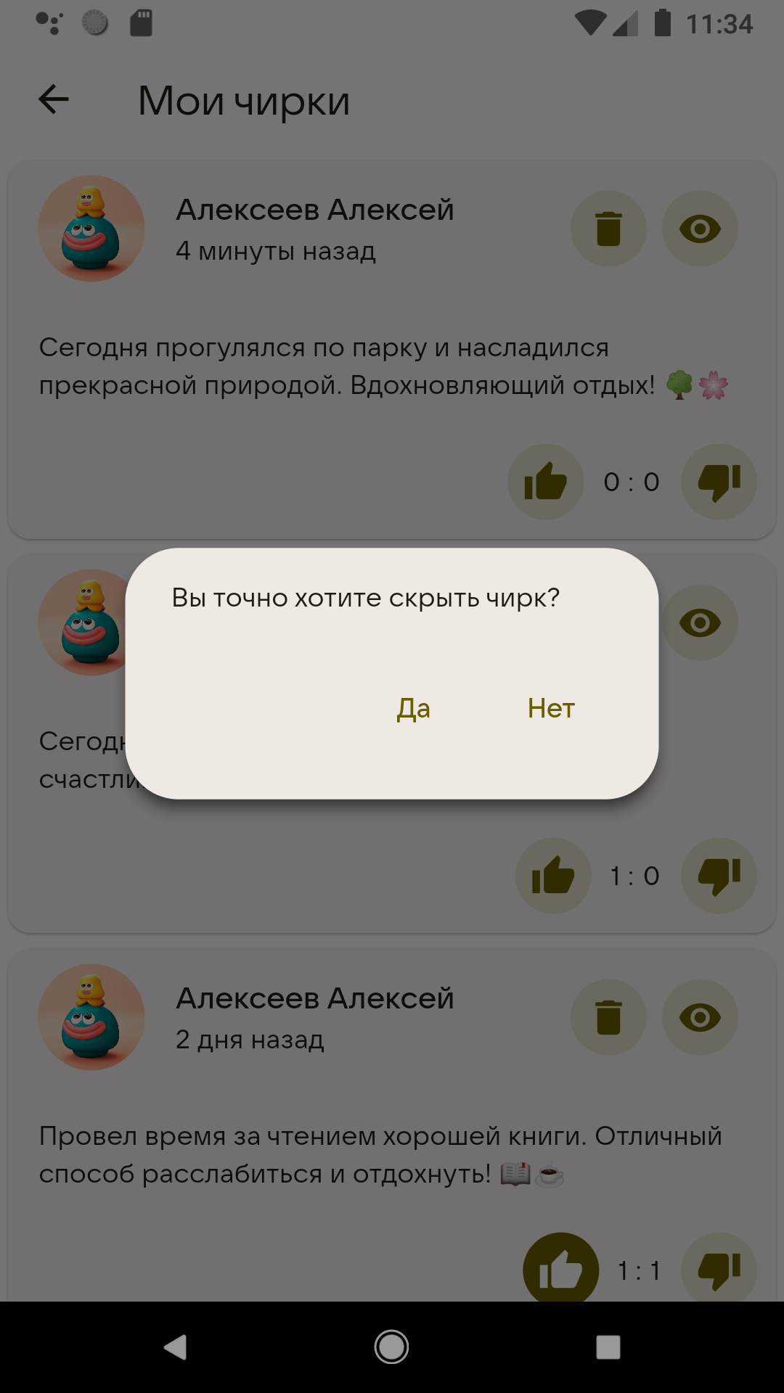
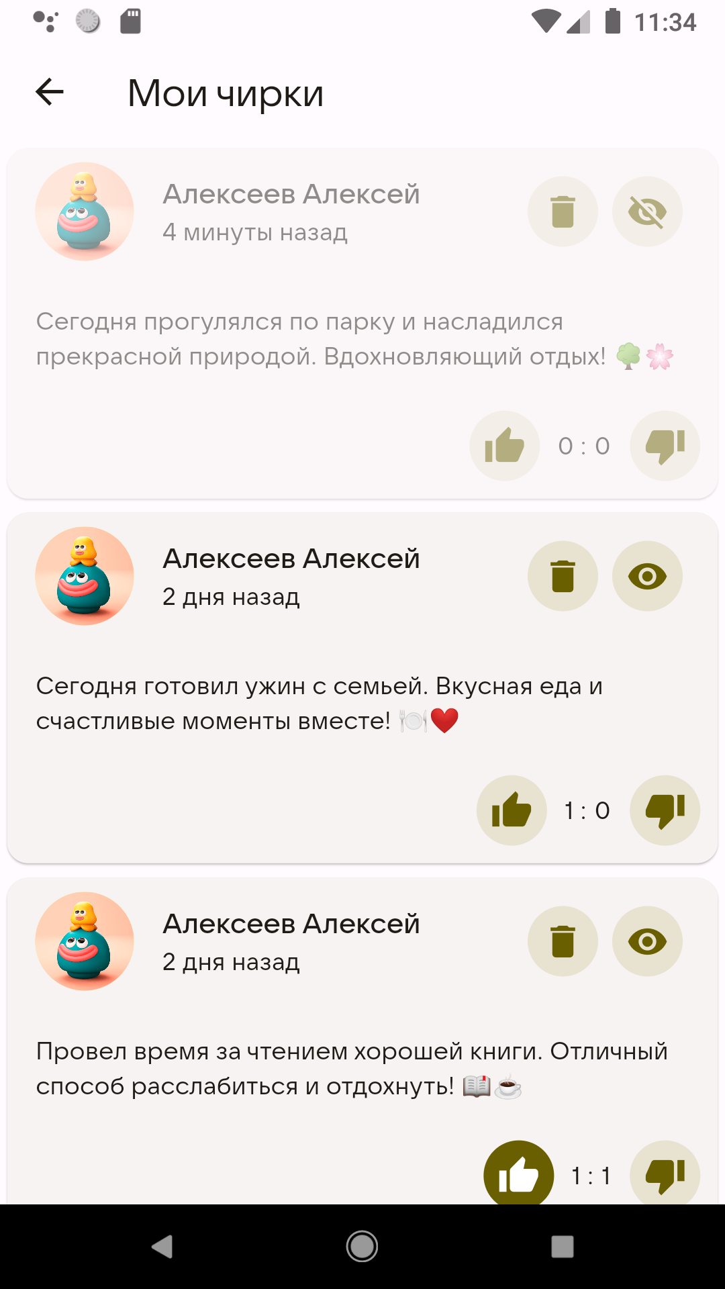
Сценарий для скрытия чирка

Slide 12
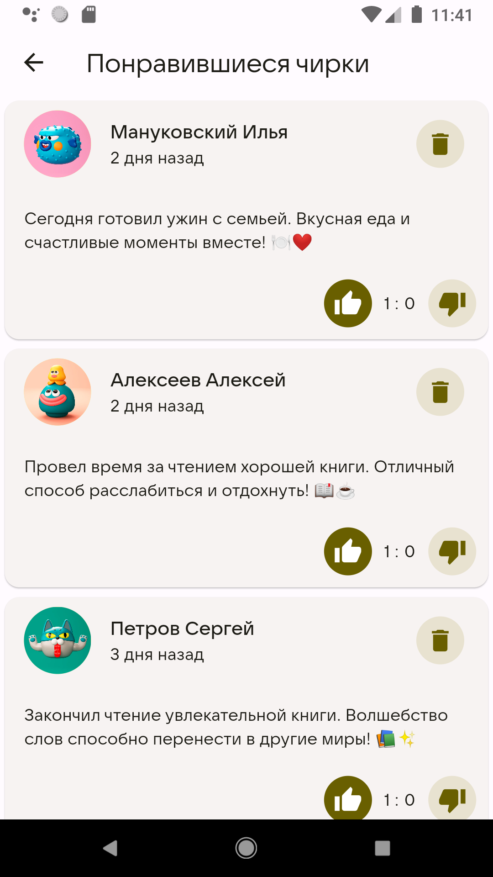
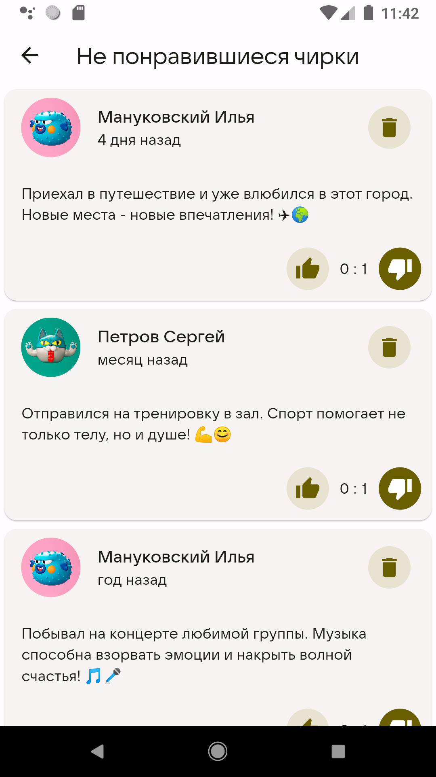
Ленты реакций

Slide 13
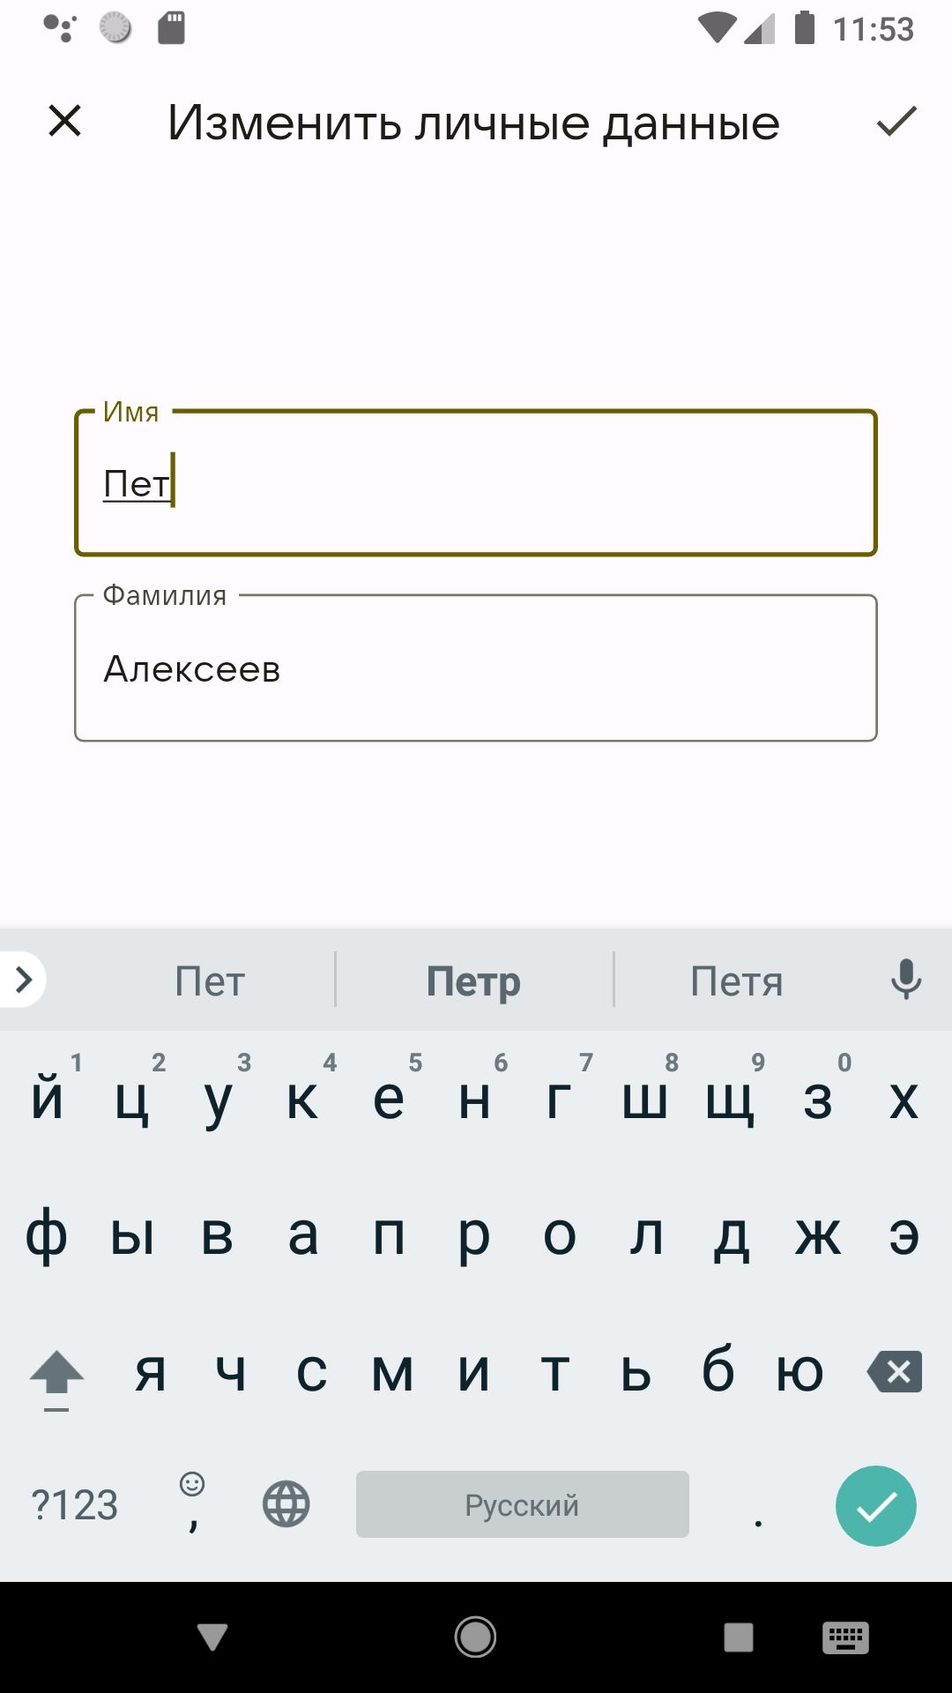
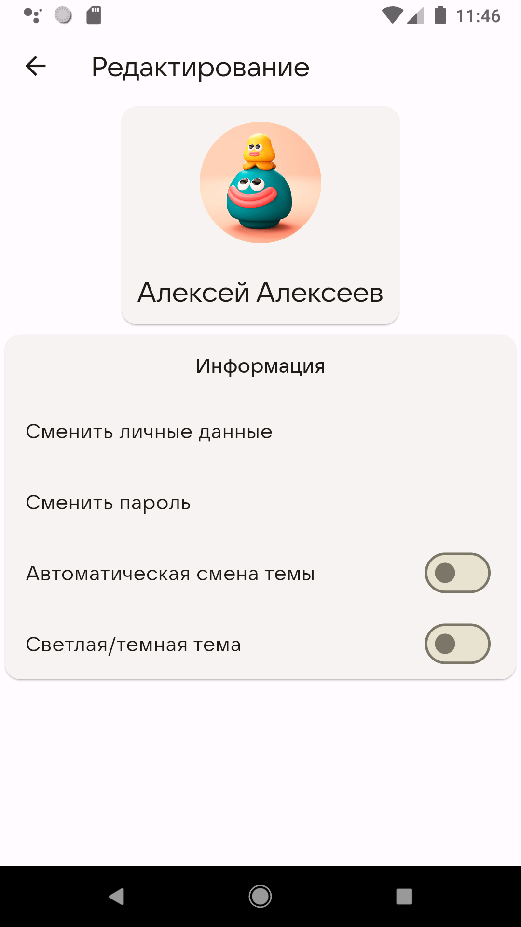
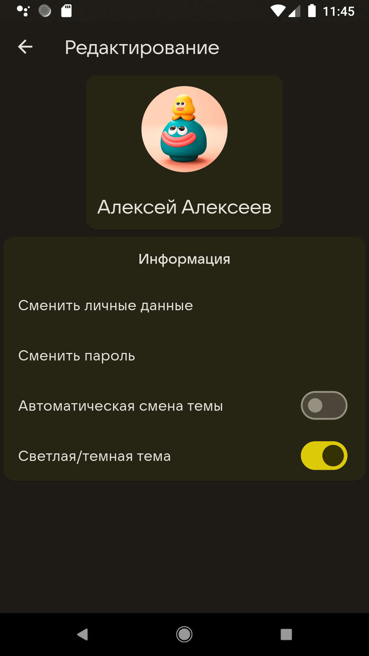
Редактирование профиля

Slide 14
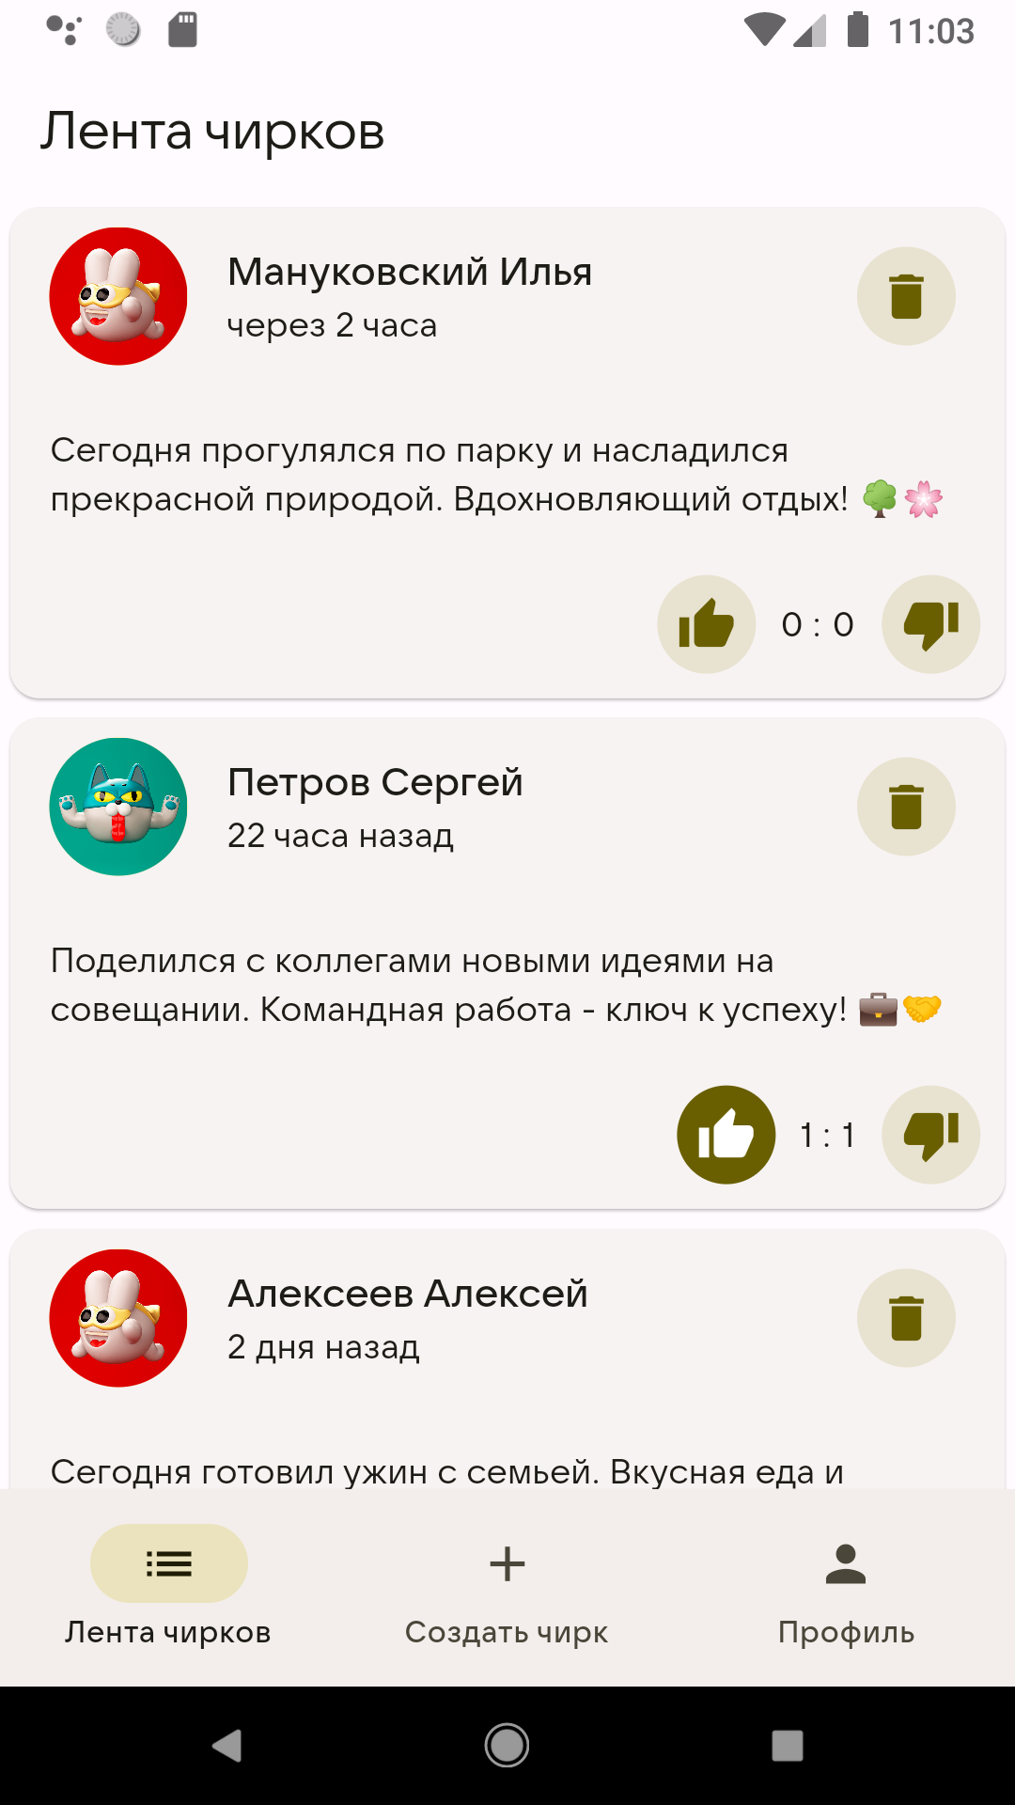
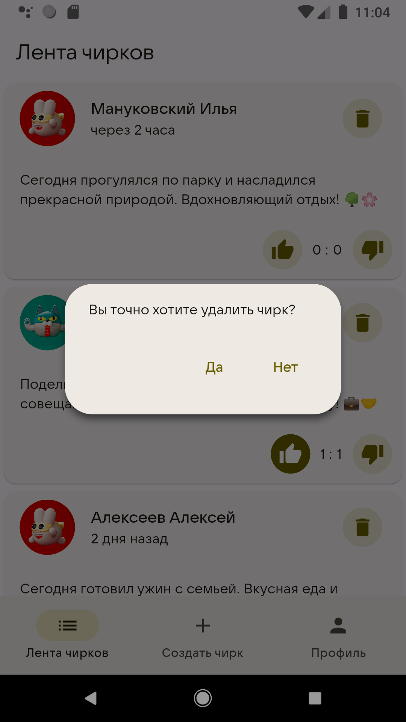
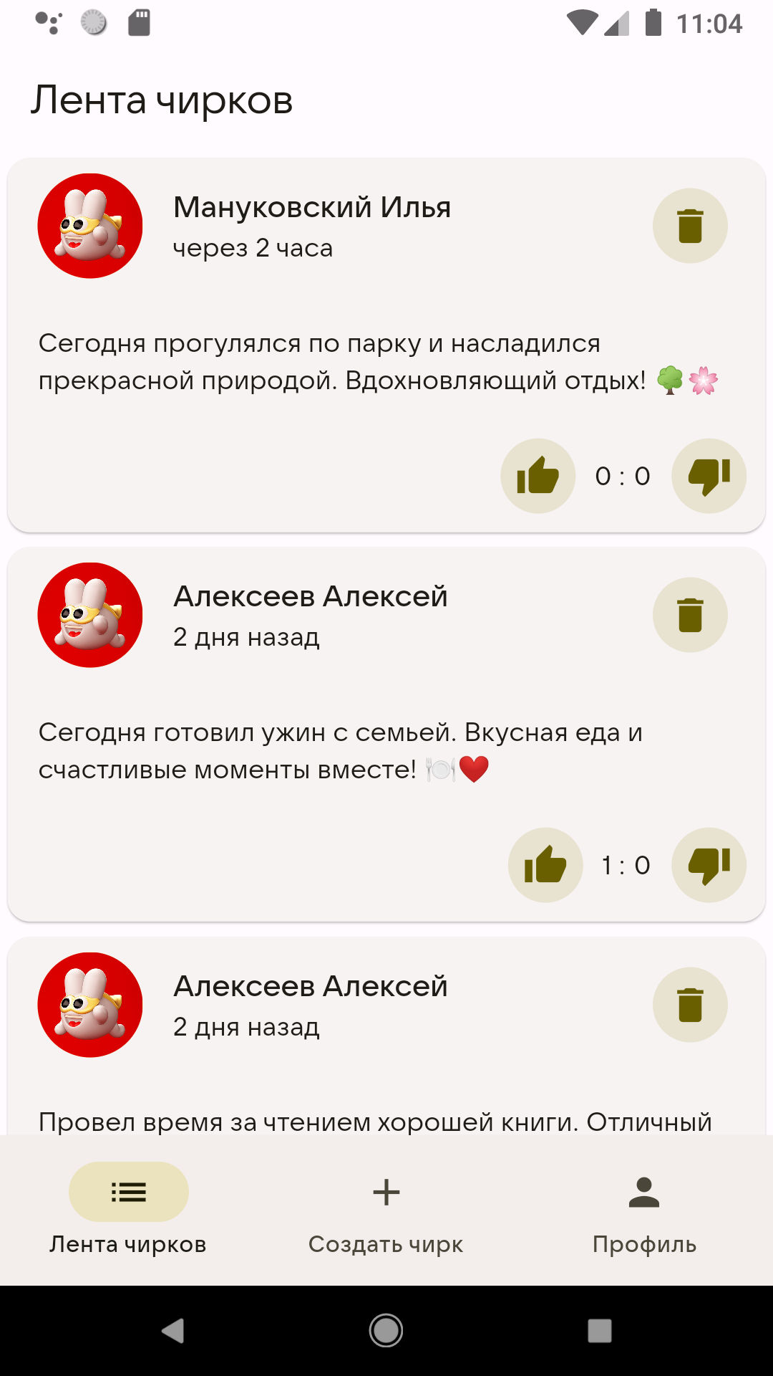
Сценарий для модератора

Slide 15
Заключение
Результатом работы является клиент-серверное мобильное приложение, поддерживаемое операционной системой android.
Система выполняет все поставленные задачи и обеспечивает возможность:
Добавлять «Чирк» пользователем;
Смотреть и реагировать на «Чирки» других пользователей;
Удалять неприемлемые «Чирки» модераторами;
Удалять свои «Чирки» пользователями;
Скрывать свои «Чирки» пользователями;
Создавать временные «Чирки» пользователями.

Slide 16
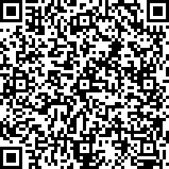
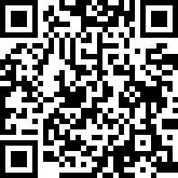
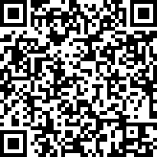
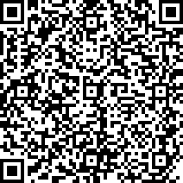
Контактные данные
Приложение
GitHub
Исполнители:
Мануковский И.С. - dogman113636@gmail.com;
Лукашев О.А. - oleglukashev1@gmail.com;
Грибанова Д.А. - grib.dawa@gmail.com;
Пеканов Н.А. - pekanov95@gmail.com;
Акмызрак М.Д. - mertcanakmizrak@gmail.com;
Бабирье Д.К. - janatkubiita16@gmail.com.
Swagger
Метрики
Спасибо за внимание!

